Slide 1








UỶ BAN NHÂN DÂN QUẬN LONG BIÊN
TRƯỜNG MẦM NON CHIM ÉN
LĨNH VỰC PHÁT TRIỂN NGÔN NGỮ
Nhận biết tập nói : Bắp ngô

Slide 2
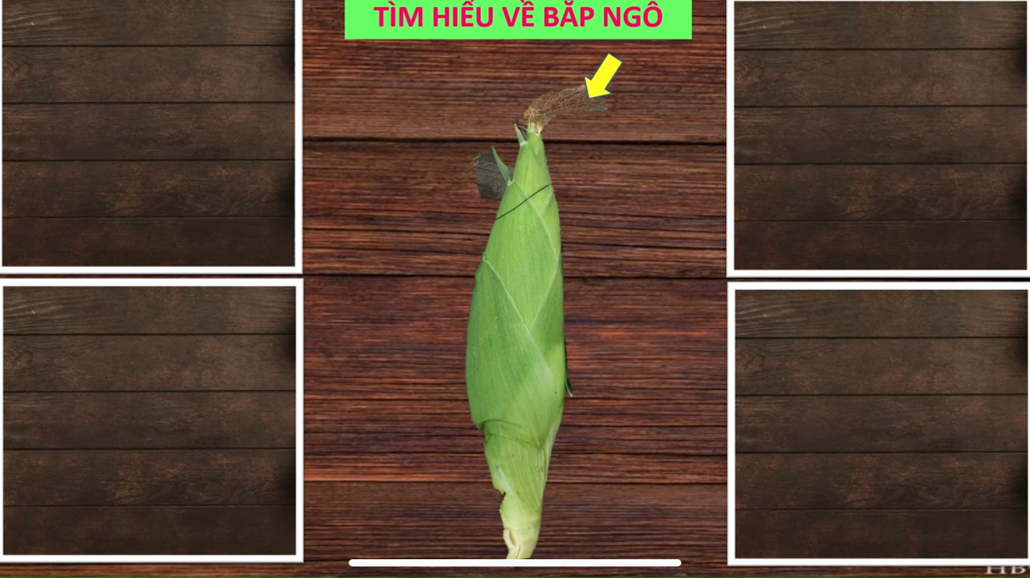

Slide 3
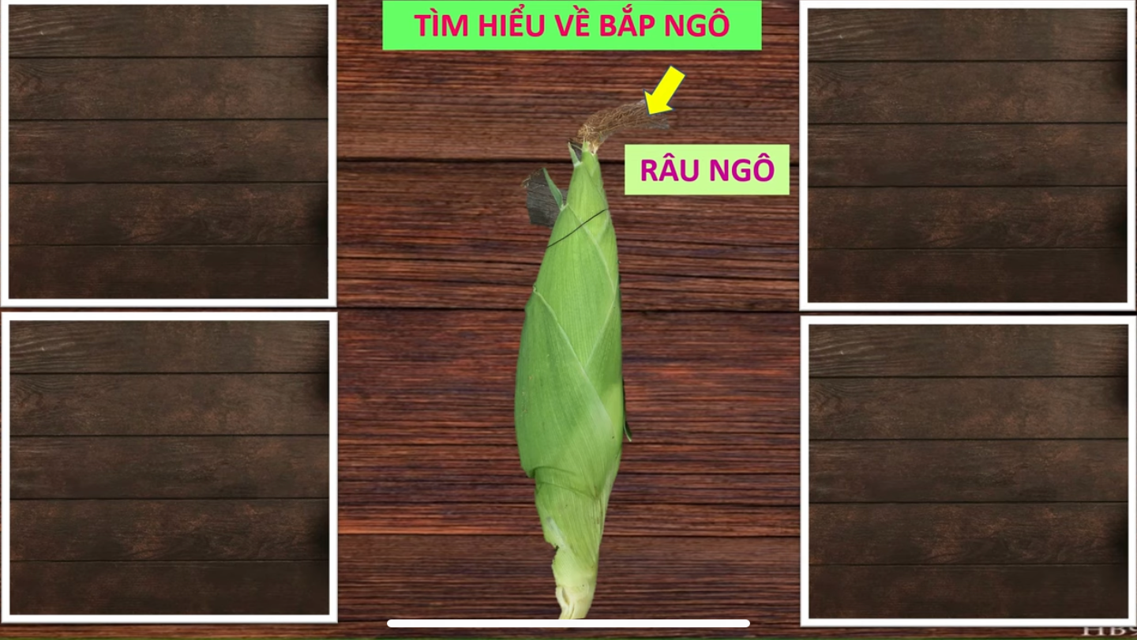

Slide 4
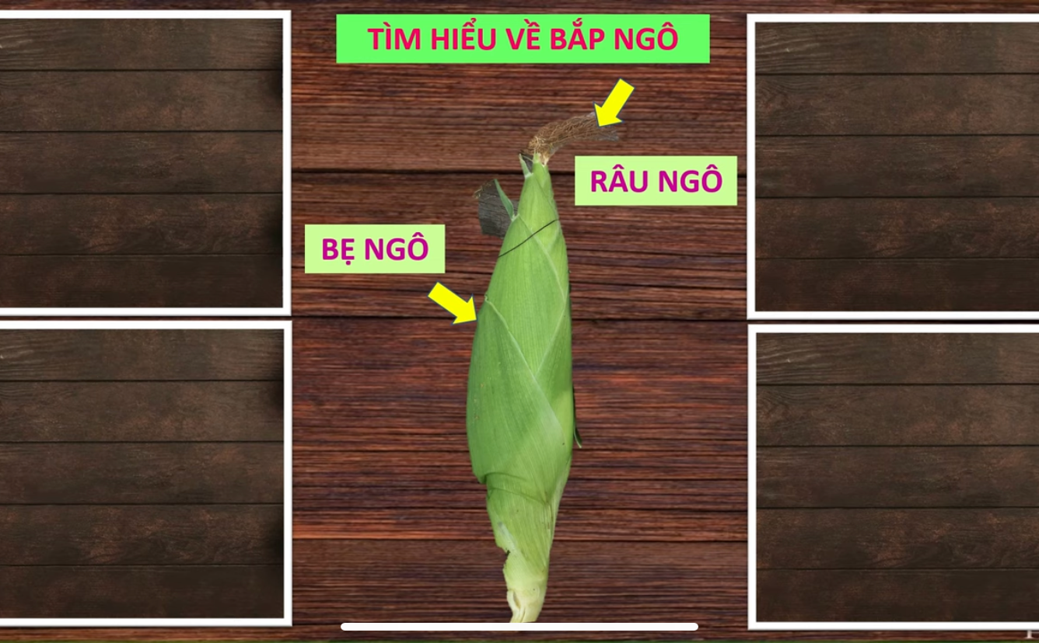

Slide 5
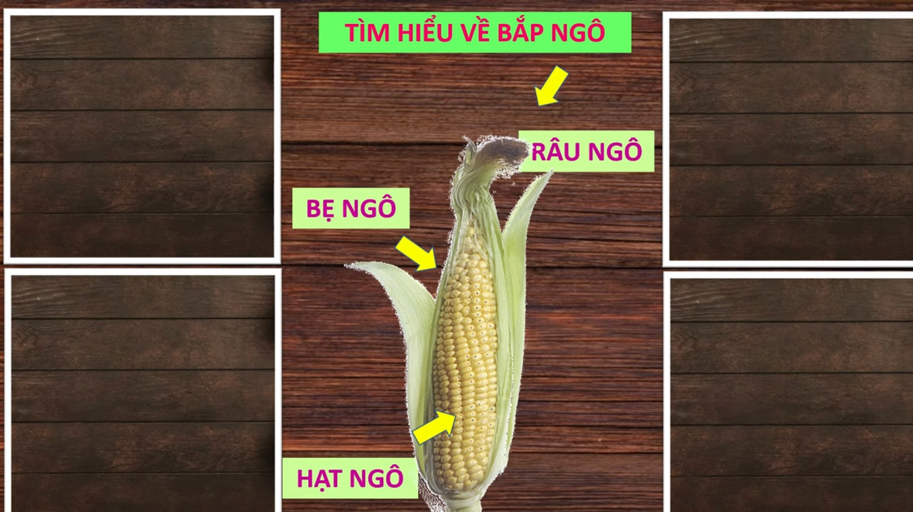

Slide 6
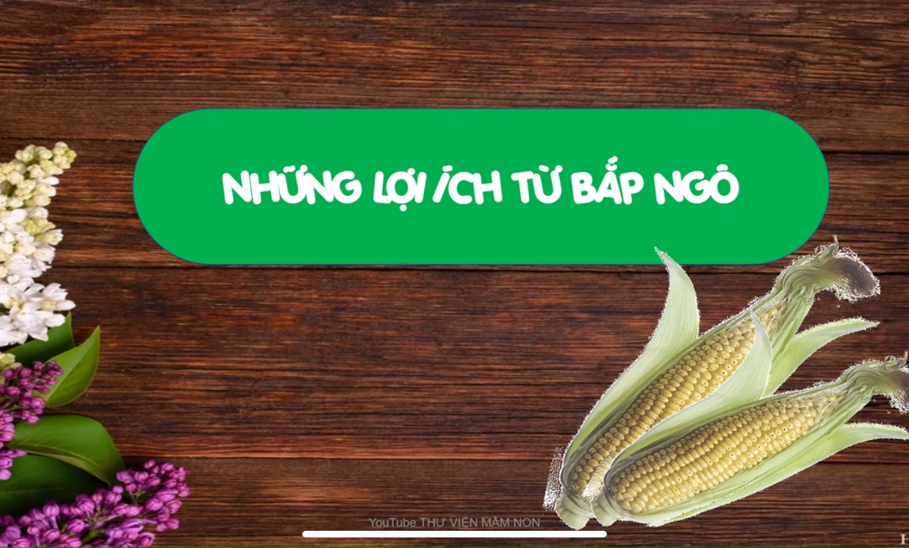

Slide 7
